Slide 1
Regionala digitaliseringsrådet Västra Götaland

Slide 2
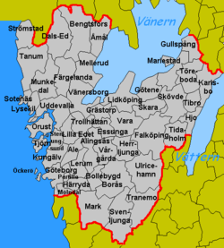
Smart region Västra Götaland Enklare, öppnare, effektivare och hållbart
Smart region betyder i detta sammanhang ett län som arbetar tillsammans för att nå målen. Samarbete och samverkan ska stimuleras och användas för att öka hastigheten på införandet av nya digitala tjänster.
www.vgregion.se/digitalagenda

Slide 3
Mål för digitala agendan i Västra Götaland
Enklare vardag för privatpersoner och företag
Smartare och öppnare förvaltning som stödjer innovation och delaktighet
Högre kvalitet och effektivitet i verksamheten
“Digitalisering i människans tjänst”

Slide 4
Strategi för att nå målen
Fokusera på nyttan för medborgare/invånare och näringsliv
Lyfta fram och visualisera olika aktörers positiva arbete av relevans för Västra Götaland
Hjälpa till att förankra nationella tjänster och mål
Arrangera och genomföra aktiviteter som skapar kontakter och samarbetsmöjligheter för att främja en utveckling för “Digitalisering I människans tjänst”

Slide 5
Strategi för att nå målen – fortsättning
Identifiera projekt och områden att kraftsamla kring.
Genomföra och delfinansiera identifierade projekt och insatser där kraftsamling ger ett mervärde.

Slide 6
Kraftsamlingar i handlingsplanen
Bredbandstillgång i bristområden
Informationssäkerhet
Långsiktig digital informationsförsörjning
Digitala integrationer och standarder
Öppna data
Öka antalet e-tjänster
Effektiv offentlig IT-drift
Notes:
Gula är pågående arbete/projekt

Slide 7
Mål: Bredband över HELA länets yta.
Visionen
Världens bästa lösningar från världens bästa leverantörer skall fungera i VG-län.
Mål: EN offentlig sektor.
EN uppgift EN gång.
Notes:
Bild upp till vänster: Vi vill kunna bli nådda och kommunicera alla delar av länet. Vi vill ha mobil täckning över hela länets yta.
Bild uppe till höger: Ett bra handhavande skall kunna ske oavsett vad jag som användare har för favorit redskap.
Bild ner till vänster: Nya digitala kan användas för samhällsutveckling med helt nya förutsättningar och mycket förbättrad medborgardialog om vad man vill kunna åstadkomma.
Bild ner till höger: Och användarna vill kunna nå EN offentlig sektor. De bryr sig inte om huruvida kommun, Landsting eller statliga myndigheter leverera servicen de just nu efterfrågar. Där har vi mycket kvar att göra tyvärr men agendans kraftsamlingar är en förutsättning för att nå dit på ett strukturerad och homogent sätt över länet. Estlands tänk med EN uppgift EN gång är numera också en ambition i Sveriges nya Digitaliseringsstrategi. EU startade tidigt 2017 ”Crossborder” projektet: TOOP, The Once Only Principle på samma tema.

Slide 8
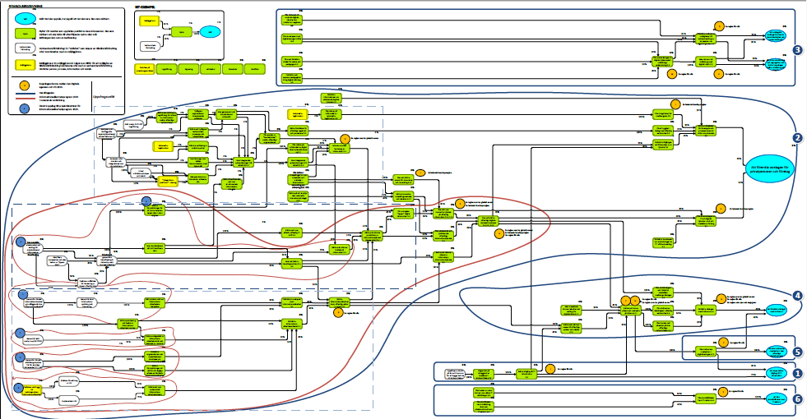
Digitaliseringens geografi
Digitala integrationer
Öppna data
Informationssäkerhetsprogram 2020

Slide 9
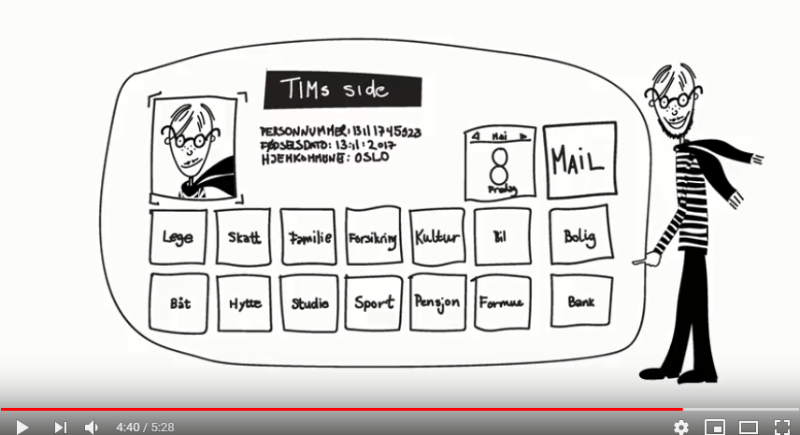
Filmen om Tim = The Future place!
Syfte för oss: Bidra till en förståelse för hur det kan se ut på andra sidan den digitala transformationen.
https://youtu.be/xRnFLMbKQys

Slide 10
Regionstyrelsens
beredningsgrupp för hållbar utveckling
BHU
RUN
VGR regionsutveckling
Västgruppen
SITIV
Digitaliseringsråd
Arbetsgrupp för genomförande
Programkontor
GITS
Infosäkprogram 2020
2017-2020
PL: Valter Lindström
Förstudie
Öppna data
aug 18 – dec 18
Inhyrd utredare
Program 3
XX, tid?
Inhyrd projektledare

Slide 11
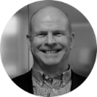
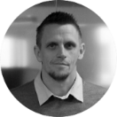
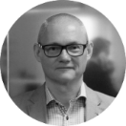
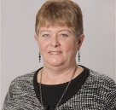
Deltagare Digitaliseringsrådet
Kenny Stolpe, Västra Götalandsregionen
Tore Johnsson, Västra Götalandsregionen
Valter Lindström, Västra Götalandsregionen
Sara Herman, Fyrbodal
Margareta Rothell, Länsstyrelsen
Johan Kjernald, GR
Fredrik Nilströmer, Borås
Rose-Mharie Åhlfeldt, Högskolan i Skövde
Eric Åkerlund, Västra Götalandsregionen
Lars Lindsköld , Västra Götalandsregionen
Eva Thelin, Skaraborg
Ante Baric, Göteborgs stad
Karl Fors, Västkom
Erik Behm, Busines Region Göteborg
Lisa Belfrage, , Västra Götalandsregionen
Ann-Christin Helgegren, Västra Götalandsregionen
Fredrik Holm, Boråsregionen

Slide 13
Lite om digitaliseringsrådets arbete
Västra Götaland bildade Digitaliseringsrådet, en mycket bred och kompetent arbetsgrupp, för genomförande av den digitala agendans handlingsplan. Digitaliseringsrådet börjar sitt arbete första kvartalet 2016.
Rådet ordnade så att konferensen ”Offentliga rummet” 2018 arrangerades av oss i VG-län tillsammans. VGR, Göteborgs Stad och VästKom samarbetade i genomförandet. Beslutet fattades av SKL i oktober 2016.
Genomförandet av en Nyttorealiseringsanalys gällande vår handlingsplan gav bilden ”Digitaliseringens geografi” som resultat. Denna är en av de mest besökta sidorna på SKL:s websida ”dela digitalt”.
Arrangerade ”Digitalisering i människans tjänst”, senast 4 maj 2017 med ca 85 besökande och med Darja Isaksson som Keynote-speaker.

Slide 14
Lite om digitaliseringsrådets arbete – fortsättning
Rådet har tagit fram två remissvar (Digitalförvaltning.nu samt Reboot) gällande nationell styrning av digitalisering. Redovisat till Regionstyrelsen, senast 24 april 2018.
Rådet fick i juni 2017 politiskt beslut på satsningen ”Informationssäkerhetsprogram 2020”. Ansökan till programmet har erbjudits från 2 oktober 2017.
Deltar genom medfinansiering i projekt för minskning av manuellt arbete inom Socialtjänsten i FyrBoDal. (Införande av ”Trelleborgsmodellen” i alla 14 kommunerna).
Startar hösten 2018 utredning: Förutsättningar för gemensam struktur för öppna data i VG-län.
Startar hösten 2018 nominering av nytt årligt pris: ”VG-läns Digitaliseringsinitiativ”, med målet att främja genomförande och samverkan.

Slide 15
Informationssäkerhetsprogram 2020
Mål och syfte:
Införande av ledningssystem för informationssäkerhet
Öka förutsättningarna för digitalt samarbete i Västra Götaland
Öka tilliten till offentlig sektor
Informationsinsatser och förankring
Nuläge, risk- och Gapanalys
Utbildning av Informationssäkerhetssamordnare och personal
Informationsklassificering
Införande av ledningssystem för informationssäkerhet (LIS)
Tillgängliggöra öppna data

Slide 16
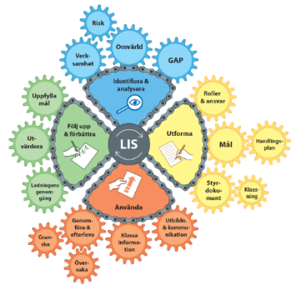
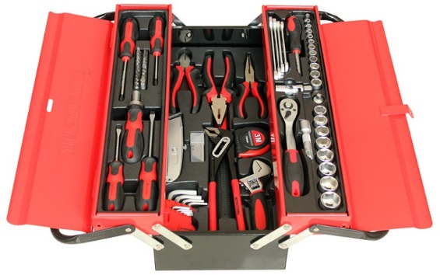
INFORMATIONSSÄKERHETSPROGRAM 2020
MSB:s metodstöd för
Informationssäkerhet
Högskolan i Skövde
Regional verktygslåda
Combitech

Slide 17
Erbjudandet ser ut så här
VGR betalar Uppdragsutbildning, 7,5 hp, för Informationssäkerhetssamordnare. 20 pers om året under tre år. Från start max en person per kommun eller sökande.
VGR finansierar en regional projektledare halvtid/heltid under åren 2018-2020.
VGR åtar sig att hantera och bekosta programmets kommunikationsåtgärder
Digitaliseringsrådet tagit fram och ansvarar för stödjande mallar och dokument.

Slide 18
Erbjudandet ser ut så här – fortsättning
VGR upphandlat ett ramavtal för informationssäkerhetsresurser som stöd för kommunerna för att nå målet ett strukturerat LIS-införande. Combitech utvald leverantör.
De sökande erhåller upp till 125.000 kr/kommun som en medfinansiering till genomförande av programmet enligt riktlinjerna för stödet. Ansökan öppnar 2 oktober 2017.
De sökande skall i slutredovisning redovisa sina egna kostnader i form av avrop av tjänster etc enligt riktlinjerna. www.vgregion.se/infosak

Slide 19
Informationssäkerhetsprogram 2020, start sommaren 2017.
Mål och syfte:
Införande av ledningssystem för informationssäkerhet i kommunen
Öka förutsättningarna för digitalt samarbete i Västra Götaland
Öka tilliten till offentlig sektor
Informationsinsatser och förankring
Nuläge, risk- och Gapanalys
Utbildning av Informationssäkerhetssamordnare och personal
Informationsklassificering
Införande av ledningssystem för informationssäkerhet (LIS)
Tillgängliggöra mer öppna data

Slide 20
Inledning
Öppna data
Västra Götalands Digitaliseringsråd har tagit initiativ till att genomföra en förstudie som syftar till att undersöka möjligheterna att skapa EN gemensam struktur för att arbeta med öppna data i Västra Götalands län. Målsättningen är att förstudiens resultat ska avrapporteras till rådet den 19 december.
Detta material är ett delresultat och arbetsmaterial för att beskriva vilka Förmågor som en sådan samverkan behöver besitta.
I materialet beskrivs ett antal roller med formellt ansvar för att säkerställa att Förmågorna tillhandahålls med den tillgänglighet, kvalitet och genomförandekraft som förväntas. Notera att en person kan inneha flera roller, men det är inte alltid att föredra eftersom det är olika egenskaper och kompetenser som krävs för att genomföra uppdraget på bästa möjliga sätt.
Det kan även finnas ytterligare roller som kommer vara nödvändiga, som inte beskrivs i detalj i materialet.

Slide 21
Identifierade förmågor som krävs för genomförande
Öppna data
1.) Samordning av forum och gemensamma aktiviteter
2.) Information, marknadsföring och utbildning
3.) Upprätta och förvalta specifikationer
4.) Utveckla och förvalta API:er och integrationer
5.) Support, drift och underhåll av teknisk plattform
6.) Ekonomi och juridik

Slide 22
Vilken digitalisering vill vi ha?
Digitalisering i människans tjänst
Enklare vardag för invånare och näringsliv
Ökad öppenhet och transparens, inte slutenhet
Minskad anonymitet?
Bibehållen integritetstänkande
Ökad demokrati
Ökad delaktighet för invånare och näringsliv. Inte offer för tekniken.
Positiv hälsoutveckling
Arbetet med detta fortsätter.

Slide 23
Tack!
Mer info och diskussion
vgregion.se/digitalagenda
Linkedin: ”Digital Agenda Västra Götaland”
Linkedin.com/groups/4509632/

